Slide 1

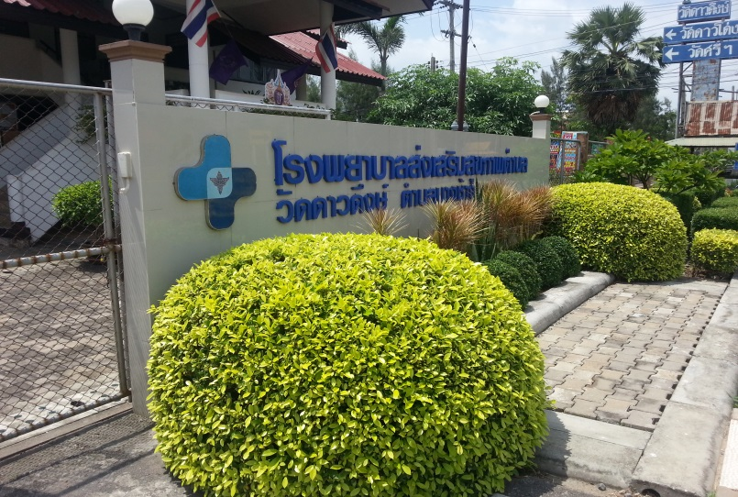
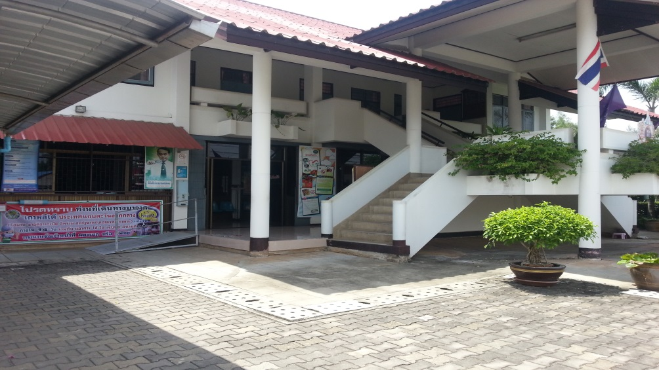
ตัวอย่าง
กรณีศึกษา

Slide 2

ขาผมขาด...
- รพช. 8 กค.57 (23.00 น.) นายเอ อายุ 29 ปี ขับรถ MC. ชนแผงเหล็กกั้นถนน ปวดเข่าซ้ายมาก เหยียดขาซ้ายไม่ได้
ตรวจร่างกายพบว่า
เข่าซ้ายผิดรูป มีแผลถลอกที่หน้าแข้งซ้าย และใบหน้าเล็กน้อย รู้สึกตัวดี ถามตอบรู้เรื่อง ทำตามคำสั่งได้ ตรวจสัญญาชีพปกติ ,E4V5M6 , ขนาดรูม่านตา 3 mm.ทำปฏิกริยากับแสงได้ดี ประวัติดื่มสุรา X-rays พบว่ากระดูกขาซ้ายหัก บริเวณ Proximal Tibia left Knee (เป็นชนิด Closed Fracture)

Slide 3

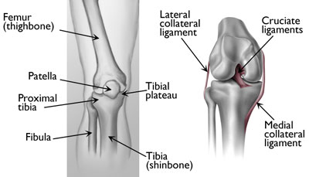


Slide 4
แพทย์ให้การรักษา :
- ทำความสะอาดบาดแผล,ฉีดยาป้องกันบาดทะยักฉีดยาแก้ปวดและยารับประทาน พร้อม
plan refer รพศ. 10 กค.57 เนื่องจากเป็น Closed Fracture
ไม่เป็นกรณีฉุกเฉิน คำแนะนำการดูแลเฝือกและปฏิบัติตัว ให้ประคบเย็น/อยู่นิ่ง ถ้าแน่นให้คลายผ้าออกได้บ้างแต่ห้ามถอดออก ให้กลับบ้าน

Slide 5
9 กค.57
- 02.00 น. พยาบาลรับโทรศัพท์ ญาติผู้ป่วย แจ้งว่าผู้ป่วยมีอาการปวดมาก และขอนอน รพ. แต่เตียงเต็ม ถ้าจะนอนต้องนอนระเบียง และเช้า จะต้องมาทำแผลและพบแพทย์เลยและไม่ควรถอดเฝือกออก
- 09.30 น. ผู้ป่วยมาทำความสะอาดแผลและให้แพทย์ตรวจ (ไม่ได้ใส่ Slab มา) ตรวจพบขาซ้ายบวมตั้งแต่เหนือเข่าถึงหลังเท้า เหยียดขาไม่ได้ ผู้ป่วยแจ้งเอาเฝือกออกเมื่อคืน

Slide 6
- 10.00 น. บวม capillary refill ปลายเท้าซ้าย > 2 Sec. วัดOxygen ปลายเท้าได้ 97% คลำ ชีพจรที่ Dorsalis predis ไม่ได้ สงสัย มีภาวะ Compartment Syndrome จึงอธิบายกับผู้ป่วยและญาติ ว่ามีอาการบวมมาก และคลำชีพจรที่เท้าไม่ได้
- 11.00 น. ถ่ายรูปเอกซเรย์ขาและปรึกษแพทย์ รพศ. สงสัย Compartment syndrome Left Leg (กระดูกหักตรงต้นขาข้างซ้ายสงสัยความดันในช่องปิดของกล้ามเนื้อสูงหลังจากการบาดเจ็บ) ส่งต่อผู้ป่วยไป รพศ. เวลา 11.30 น.

Slide 7
ณ รพศ.
- 9 กค. 57 (12.51 น.) ใส่เฝือกกาบเดียวขาซ้ายบวมมาก ขยับปลายเท้าไม่ได้ คลำชีพจรหลังเท้าไม่ได้ แพทย์วินิจฉัย กระดูกหน้าแข้งใต้เข่าขาซ้ายหักและมีแรงดันในช่องกล้ามเนื้อขาซ้ายเพิ่มขึ้น (Fracture Proximal Tibia with R/O Compartment Syndrome Left Leg)
15.50 น. ผ่าตัดใส่เหล็กยึดตรึงกระดูกหน้าแข็งซ้าย และกรีดผิวหนัง ลดแรงดันภายในช่องกล้ามเนื้อ
17.00 น. ยังคลำและฟังชีพจรหลังเท้าซ้ายไม่ได้ ให้ยาปฏิชีวนะ ทำแผล สังเกต 7 วัน เสี่ยงติดเชื้อ แผลซีดขาดเลือดไปเลี้ยง มีกล้ามเนื้อตาย ผู้ป่วยมีไข้ (17 กค.57 ตัดขา)

Slide 8

ญาติร้องศูนย์ดำรงธรรมอำเภอ 18 กค.57
- ญาติรอ รพ.เจรจา/ รพ.ติด HA
- ข่าวออก 19 กค.57
- ศูนย์ดำรงฯ มีหนังสือแจ้ง รพ.มาไกล่เกลี่ย 24 กค 57
ผล รพ.ยื่น ม.41
รับเงิน 240,000 บาท 25 ธค57

Slide 9
คิดว่าจบ...ไม่จบ 30 มีค.58
ปัญหาเรื่องความเข้าใจ , การสื่อสาร
รับเงินแล้วน่าจบได้
สงสัย..ทำไมส่งตัวช้า..วินิจฉัยผิด..
ฟ้องร้องต่อนายอำเภอ...ศูนย์ดำรงธรรม
- รพช...คิดหา..สาเหตุอื่นๆ..

Slide 10
Stakeholder ใครบ้าง
ศ.ดำรงธรรมอำเภอ
น.อำเภอ
ทีมไกล่เกลี่ย รพ.
ผอ.รพ.
ปลัด
น้าสาว
หน.พย.
Pt เอ
แพทย์รักษา
ผญ.บ้าน
พย.เวร
เริ่มที่ใครดี....
นักข่าว

Slide 11
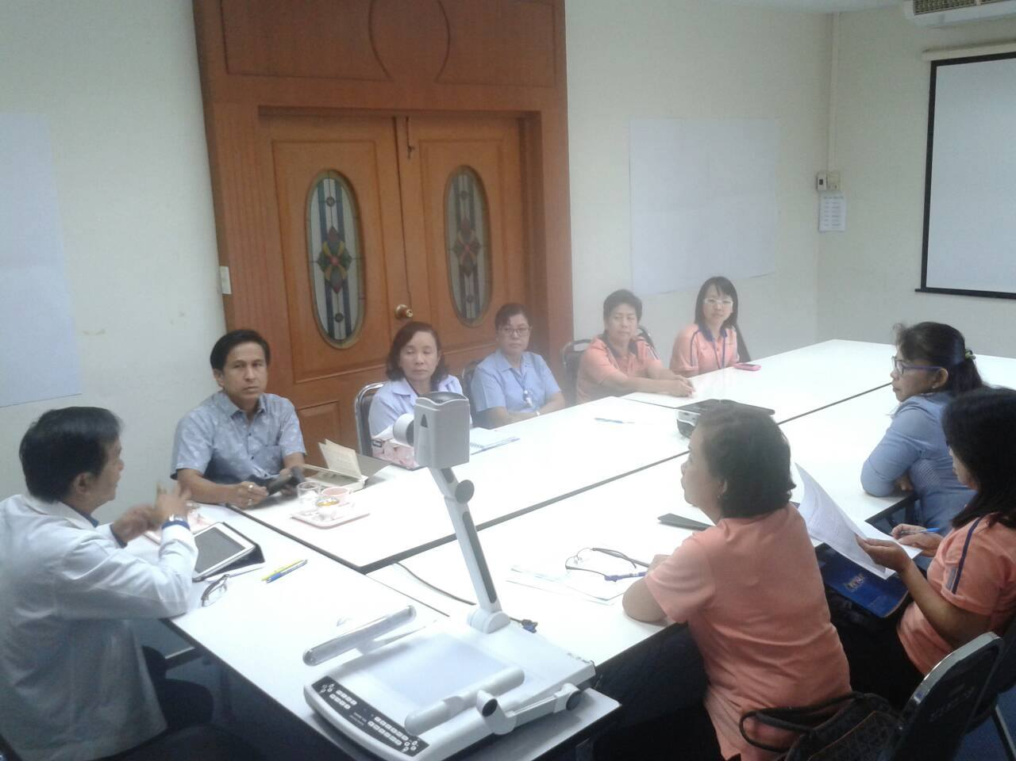
Interest - Position
สร้างสัมพันธภาพ, ฟังอย่างตั้งใจ
ตนเอง...หลักการ...นุ่มนวลประเด็นคน...
แยกคนจากปัญหา.....
.... แข็งแกร่งกับประเด็นปัญหา....
ศาสตร์...ศิลป์
- วิเคราะห์จุดยืน (position) และ ผลประโยชน์ (Interest)
- ค้นหาจุดยืนและผลประโยชน์
- จำแนกความแตกต่างของจุดยืนและผลประโยชน์

Slide 12
ผลประโยชน์ร่วมกัน (Common Interest)
จุดยืน
จุดยืน
รักษาดีตามมาตรฐาน/
ไม่จ่าย
ผลประโยชน์
เงิน/ดูแล
ต่อเนื่อง
ผลประโยชน์
จิตใจ/
ดูแลคนไข้
ชดใช้เงินเพิ่ม
Mental Field
Mental Field
ผลประโยชน์ร่วมกัน

Slide 13
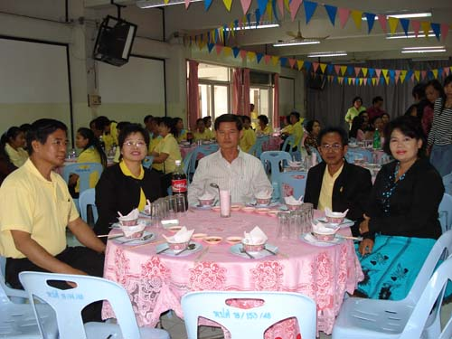
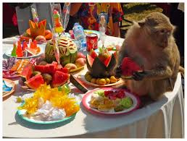
เท่าเทียม

Slide 14
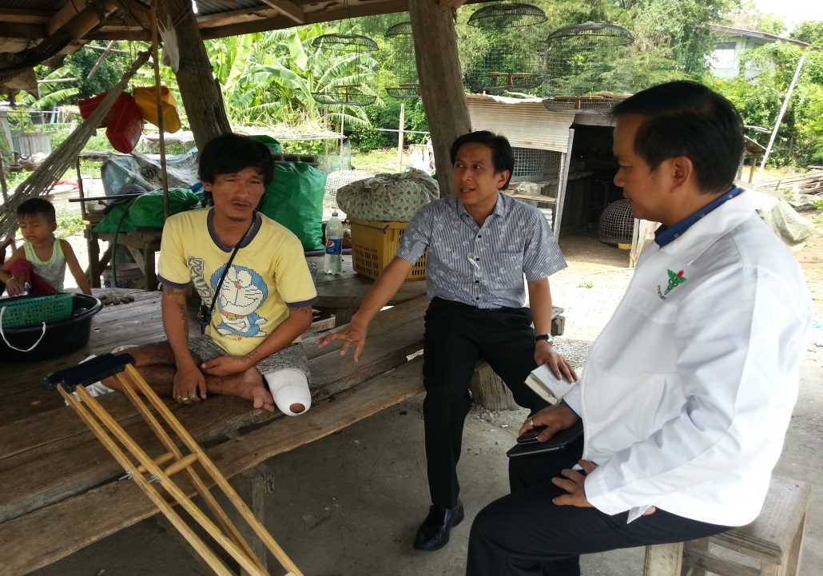
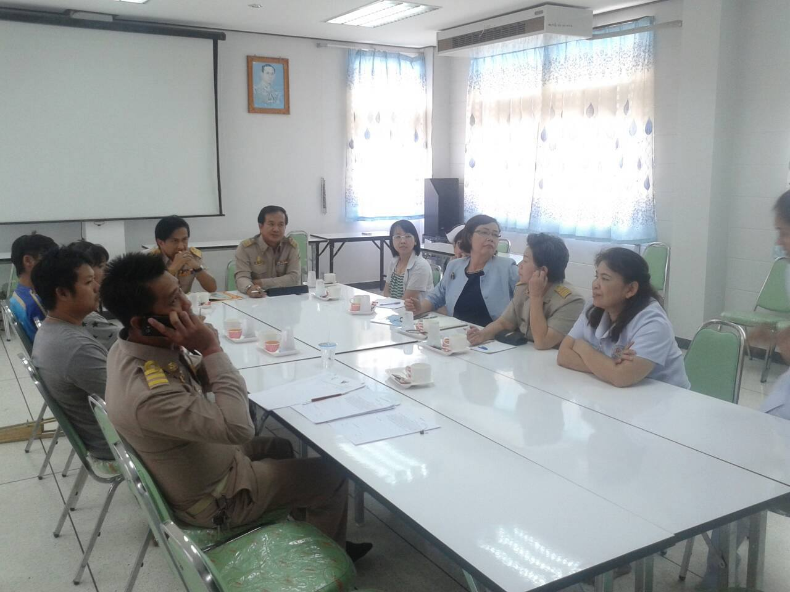
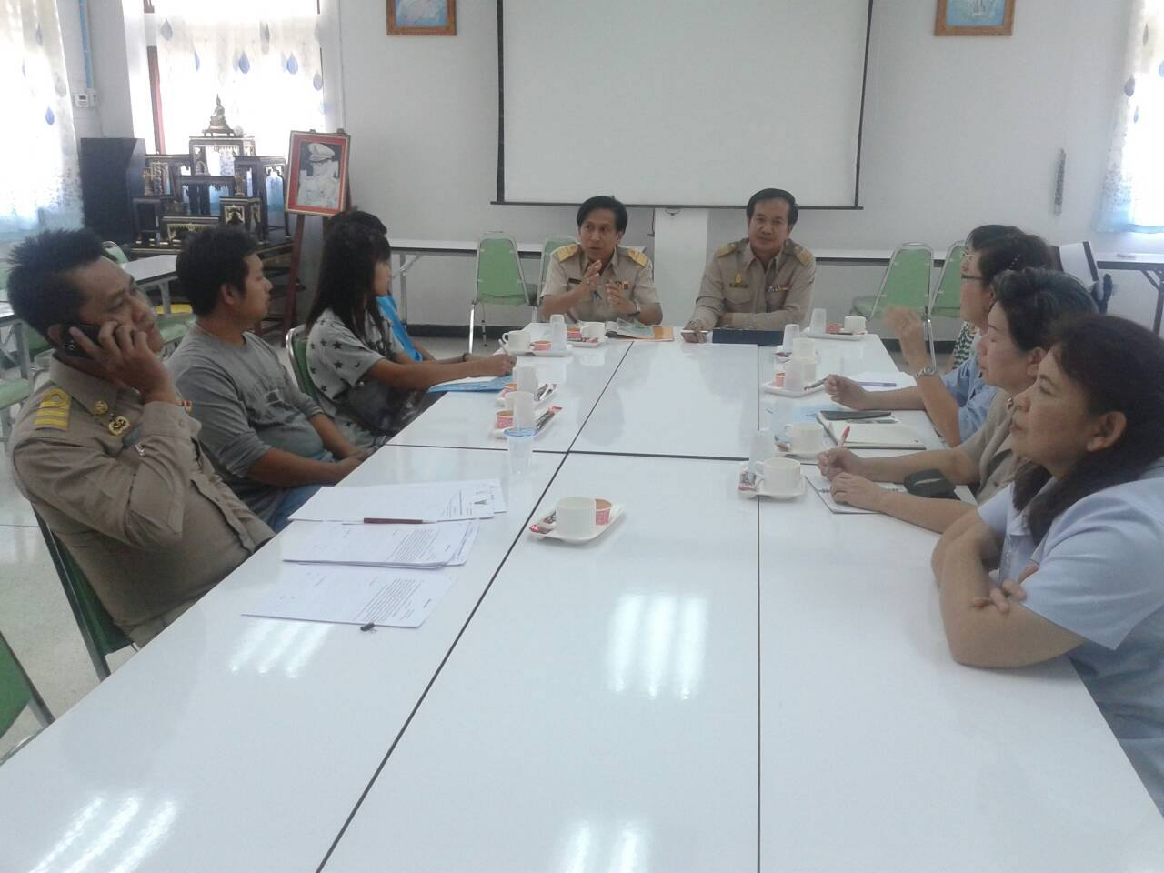
การจัดที่นั่ง

Slide 15
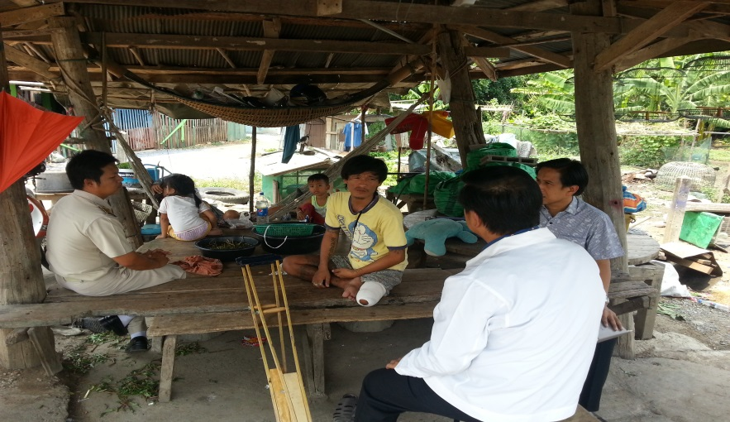
สรุป...ข้อตกลง..สัญญาประนีประนอม
1. นำข้อมูลการรักษาตรวจสอบแพทย์ที่ไว้ใจ
2. รพ.ดูแล.อำนวยความสะดวก...ขาเทียม..ต่อ..
3. นัดไกล่เกลี่ยอีก 1 เดือน...และห้ามให้ข่าวนักข่าว..จนกว่าเรื่องกระจ่าง

Slide 16

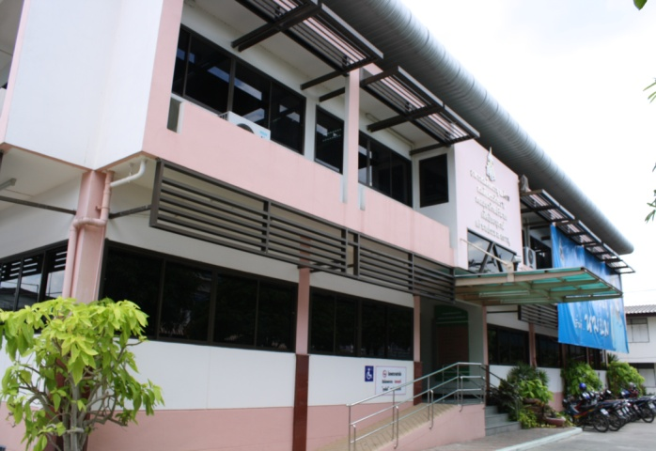
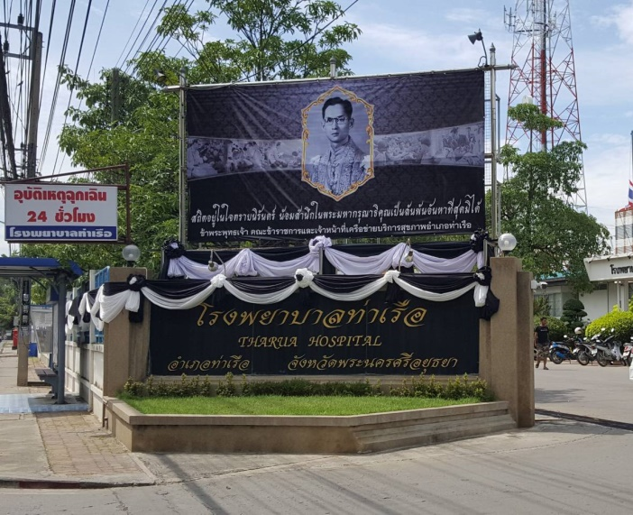
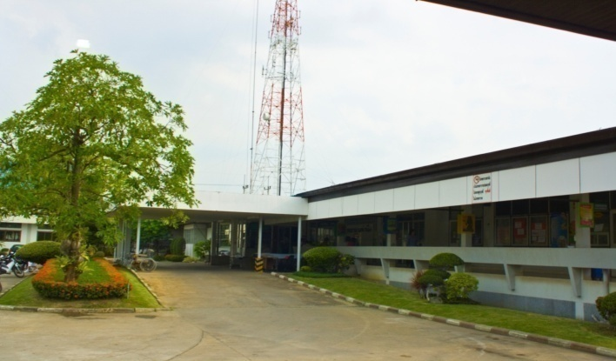
2P Safety Goals
รพ.ท่าเรือ จังหวัดพระนครศรีอยุธยา

Slide 17

Patient Safety Goals
S
I
= Infection and Prevention control
M
= Medication and Blood Safety
= Safety Surgery Invasive Procedures

Slide 18
P = Patient care process
โอกาสพัฒนา | การพัฒนา
การให้คำแนะนำก่อนจำหน่าย | ทำแผ่นพับแจกผู้ป่วยและญาติเพิ่มเติม
 | ผู้ป่วยเมาสุรา ต้องให้ความรู้แก่ญาติด้วย

Slide 19
P = Patient care process
โอกาสพัฒนา | การพัฒนา
Re-Assessment | คนไข้โทรมาอยากขอกลับมารพ.เนื่องจากปวดมาก ให้นโยบายแก่จนท.ต้องดูแล ไม่ให้ปฏิเสธคนไข้
 | นโยบายพฤติกรรมบริการที่ดีใส่ใจคนไข้
 | นำแนวทางการประเมินซ้ำในผู้ป่วยอุบัติเหตุ ก่อนจำหน่ายผู้ป่วยกลับบ้าน

Slide 20


L = Line, Tube & Catheter
Device and Laboratory
E = Emergency Respone

Slide 21
Personnel Safety Goals
S = Security and Privacy of information
Social and media (communication)
โอกาสพัฒนา | การพัฒนา
การใช้สื่อ Social media จนท.ยังขาดความเข้าใจ | ประกาศเป็นแนวทางการใช้ Social media อย่างปลอดภัย
I = Infection and Exposure

Slide 22
M = Mental Health and Mediation
โอกาสพัฒนา | การพัฒนา
ผู้ได้รับผลกระทบจากเหตุการณ์ Secound victim | มอบหมายทีมไกลเกลียเป็นทีม Support ฝึกสติจนท.ในการทำงานและการจัดการความเครียด สุนทรียสนทนา

Slide 23
M = Mental Health and Mediation
โอกาสพัฒนา | การพัฒนา
การเจรจา ไกล่เกลี่ย(Mediation) | จัดทำแนวทางการจัดการข้อร้องเรียนของคปสอ.ให้ชัดเจน ทักษะของทีมในการเจรจาไกล่เกลี่ย การสร้างเครือข่าย -สื่อมวลชน -ศูนย์ดำรงธรรม -อสม. อปท. -ภาคเอกชน -การมีทัศนคติที่ดีต่อผู้ป่วยและญาติ -การหาจุดสมดุล ของการดูแลต่อเนื่อง

Slide 24
P = Process of work
โอกาสพัฒนา | การพัฒนา
ภาระงานของบุคลากร แพทย์ | แพทย์ปรับการอยู่เวร เพื่อให้ workload ลดลง

Slide 25
L = Lane (Ambulance),
Legal Issues medical legal
E = Environment &
working condition

